Slide 1
Τμήμα Ψηφιακών Συστημάτων, Πανεπιστήμιο Θεσσαλίας Ενδιάμεση Παρουσίαση Πτυχιακών Εργασιών «Τίτλος Πτυχιακής Εργασία» Ονοματεπώνυμο, ΑΜ
Μάρτιος 2023

Slide 2
Αντικείμενο και στόχοι της εργασίας
Αντικέιμενο της πτυχιακής είναι η ανάπτυξη μιας προσομοίωσης ενεργής μετακίνησης σε δομημένο περιβάλλον με Unity, καθώς και η δυναμική δημιουργία ρεαλιστικών 3D μοντέλων ποδηλάτων.
Στόχος της εφαρμογής είναι να παρέχει στους επιστήμονες του κλάδου τη δυνατότητα εξαγωγής δεδομένων και συμπερασμάτων από σενάρια ενεργής μετακίνησης.

Slide 3






Εξοπλισμός-Λογισμικό

Slide 4
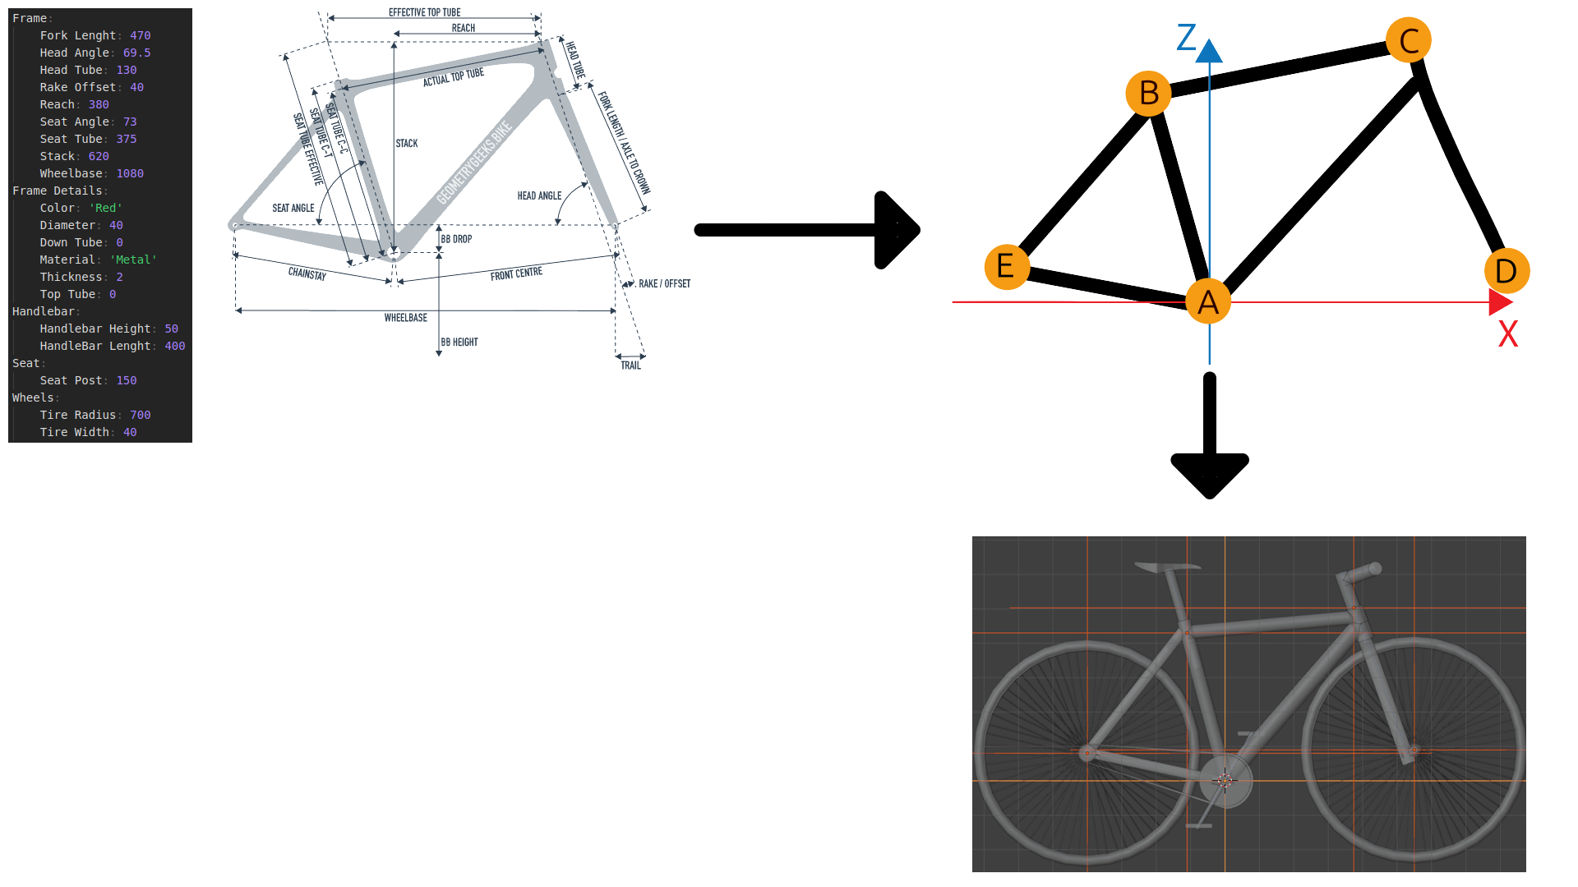
Μεθοδολογία
Παίρνοντας δεδομένα για την γεωμετρία του ποδηλάτου μέσω του yaml file μπορούμε να υπολογίσουμε την θέση των βασικών σημείων και να τα μετακινήσουμε στο τελικό μοντέλο.

Slide 5
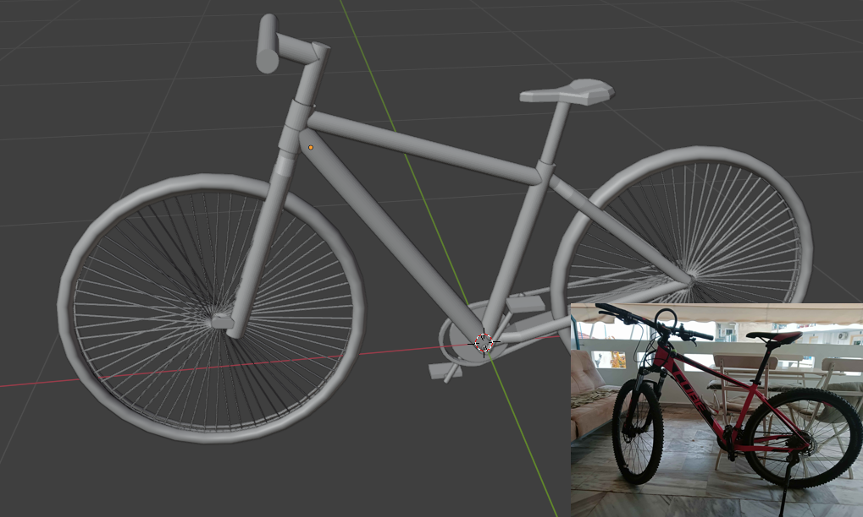
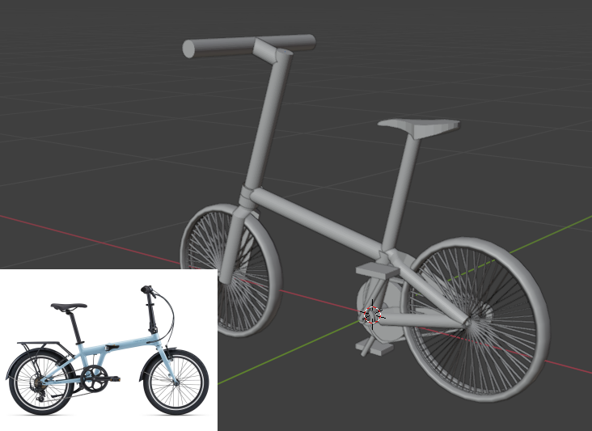
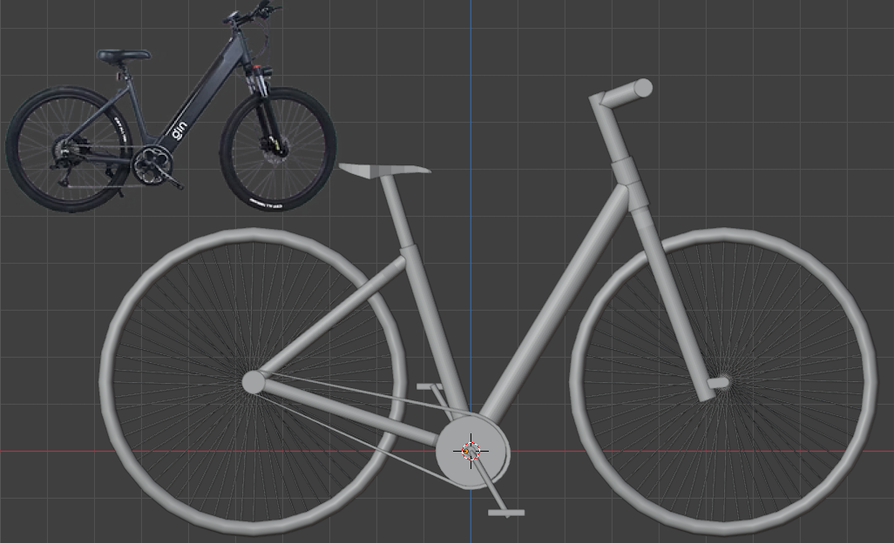
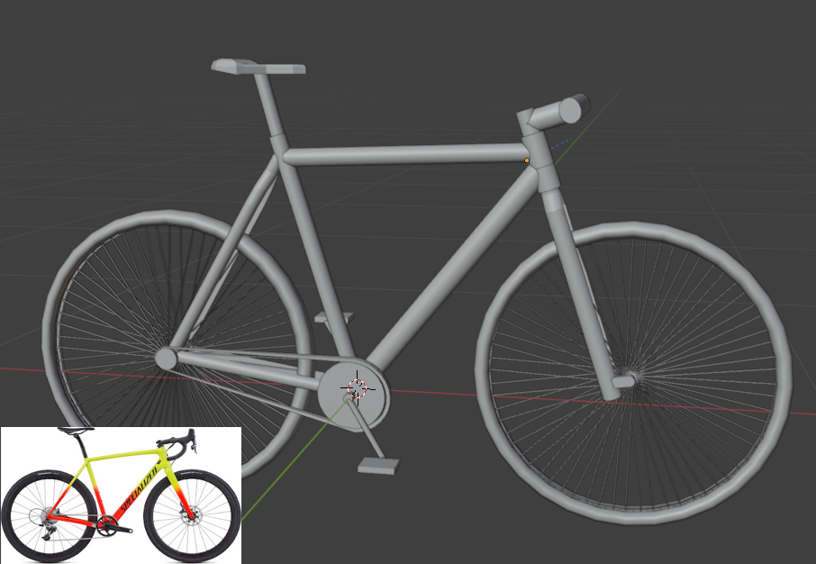

Slide 7
Ενδεικτικά αποτελέσματα και πρώτα συμπεράσματα
https://greendigital.uth.gr/posts/videos/

Slide 8
Επόμενα βήματα
Δημιουργία σεναρίων
Βελτιστοποίση πλοήγησης ανθρώπων

Slide 9
Ευχαριστώ για την προσοχή σας!
Ερωτήσεις;

